Slide 1
Sjednocení Itálie a Německa Nové státy na mapě Evropy
Předvídej, jak mohlo dojít ke sjednocení Itálie/Německa.
Vzpomeň jsi, jak vypadala situace v roce 1848 v obou zemích.

Slide 2
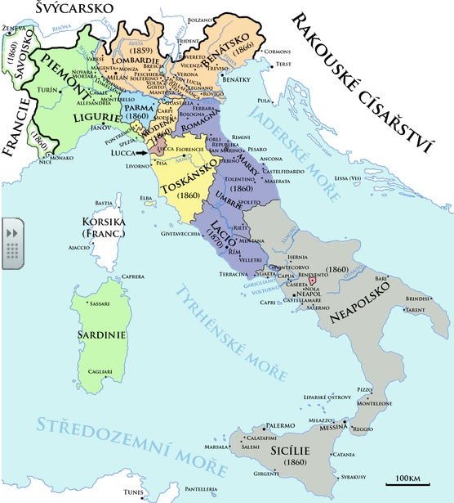
Itálie
Rozdrobená
Sever – rakouská nadvláda
Střed – papežský stát
Jih a Sicílie – Neapolské království (Bourboni)

Slide 3
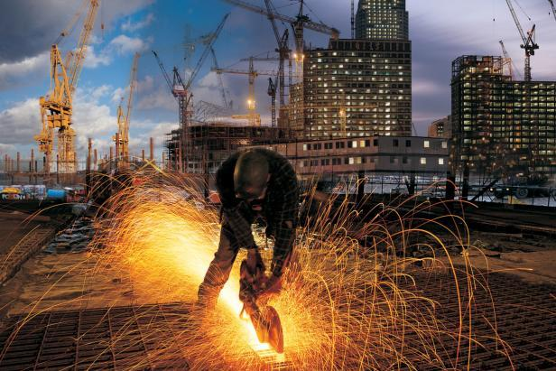
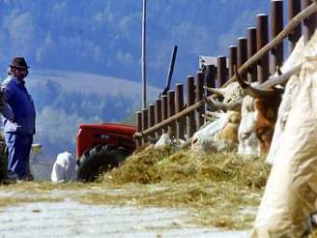
Problémy
Neochota jednotlivých panovníků vzdát se moci
Rozdíl mezi Severem a Jihem:
S – průmyslový
J - zemědělský

Slide 4
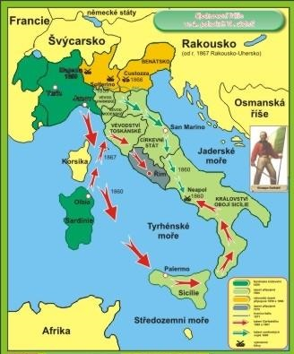
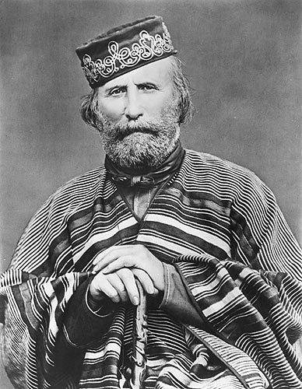
Cesta ke sjednocení
V čele stálo Sardinské království – získali podporu Francie
Společně porazily vojska habsburské monarchie
1860 lidové povstání na Sicílii – v čele Giusseppe Garibaldi – obsadili Sicílii a poté Neapol – jižní Itálie se dobrovolně přidala k sardinskému králi

Slide 5
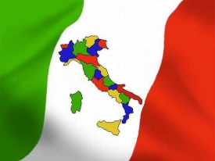
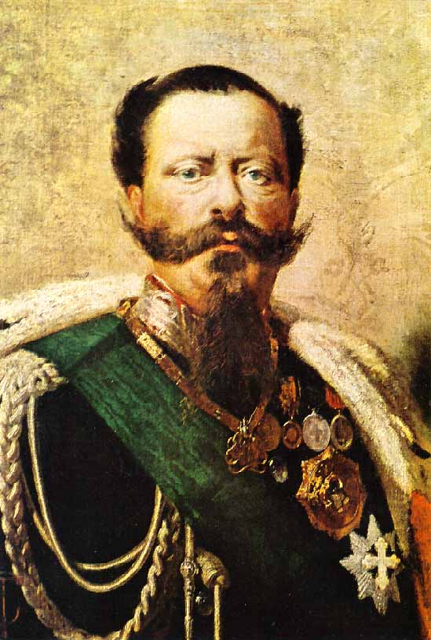
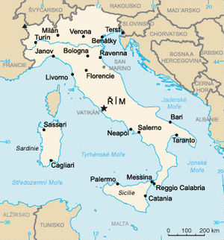
Sjednocení Itálie
1861 v Turíně bylo vyhlášeno Italské království
V čele sardinský král Viktor Emanuel II.

Slide 6
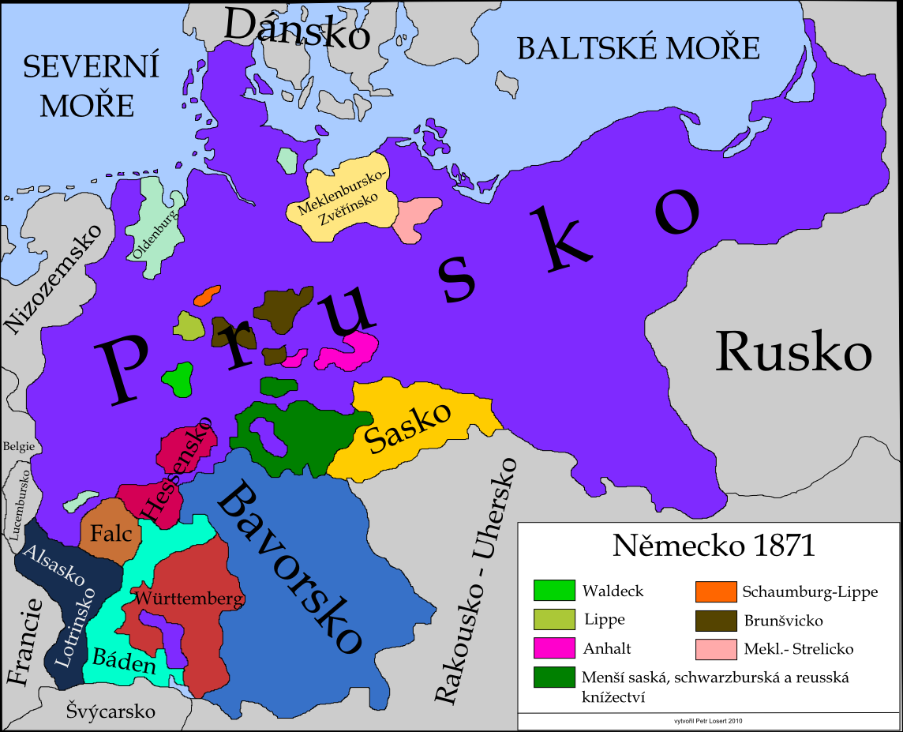
Německo
Rozdrobené
Soupeření o převahu mezi Pruskem a Rakouskem

Slide 7
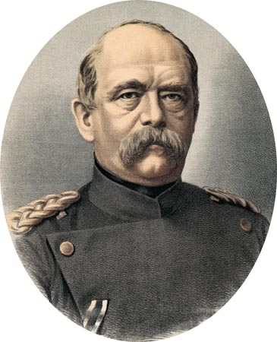
Prusko – Otto von Bismarck
S čím nebylo Prusko spokojeno?
Který neúspěšný pokus o sjednocení Německa zmiňuje?
Jakou cestu chce zvolit?

Slide 8
Války
Otto von Bismarck (pruský premiér) vedl války proti:
Dánsku (1864)
Rakousku (1866)
Francii (1870)
1. válka – spojil se s habsburskou monarchií a porazil Dánsko

Slide 9
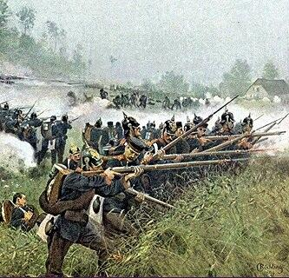
Válka s Rakouskem
2. válka – 1866 – prusko-rakouská
Rozhodující střetnutí v bitvě u Sadové u Hradce Králové
Habsburská monarchie poražena:
Ztráta vlivu - německý a severoitalský prostor
Souhlas - Prusko povede Severoněmecký spolek

Slide 10
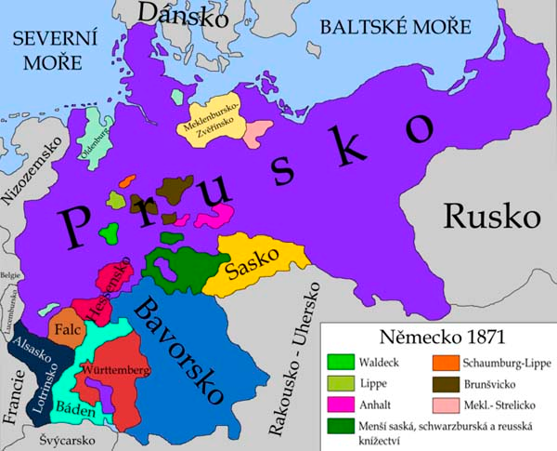
3. válka s Francií
Sjednocení zbývalo připojit jižní německé státy
vyprovokována válka s Francií
Jižní německé státy se připojili ke spolku
Francie poražena

Slide 11
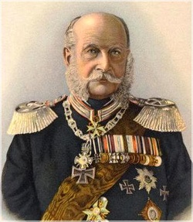
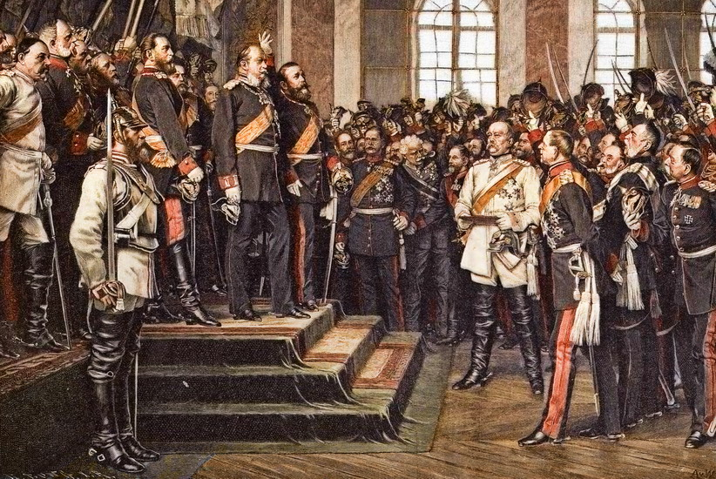
Sjednocení
V Zrcadlovém sále zámku ve Versailles 1871 bylo vyhlášeno německé císařství
V čele pruský král Vilém I.
Sjednocené německé císařství brzo zaujalo pozici nejsilnějšího a nejvyspělejšího státu na evropském kontinentě.

Slide 12
Porovnej sjednocení Itálie a Německa.
Jaké byly tvé předpovědi o sjednocení? Porovnej je se skutečným vývojem.
Itálie
Německo

